Slide 1

Customer segmentation for Marketing analysis

Slide 2
OUTLINE
Executive Summary
Objectives
Methodology
Results
Clustering results & Insights
Recommendations
Conclusion

Slide 3
EXECUTIVE SUMMARY
Data contextualization and analysis goal.
Methodology description.
Data preprocessing.
Data visualizations.
Apply K-means clustering Algorithm
Data analysis
Results presentation supported with charts.
Discussion of overall segmentation and implications regarding the results previously exposed.
Suggest recommendations for targeted marketing strategies

Slide 4
Objectives
Understand Customer Behavior: Analyze and segment customers based on demographic and behavioral data to identify patterns in spending habits, preferences, and purchasing frequency.
Optimize Marketing Strategies: Develop targeted marketing strategies tailored to each customer segment, improving engagement and conversion rates..

Slide 5
METHODology
Data Preprocessing
Numpy
Pandas
Scikit-learn
Data Visualization
Matplotlib
Seaborn
Clustering Technique & Analysis
K-means clustering
Elbow Method
Silhouette Score
Principal Component Analysis

Slide 6

RESULTS

Slide 7
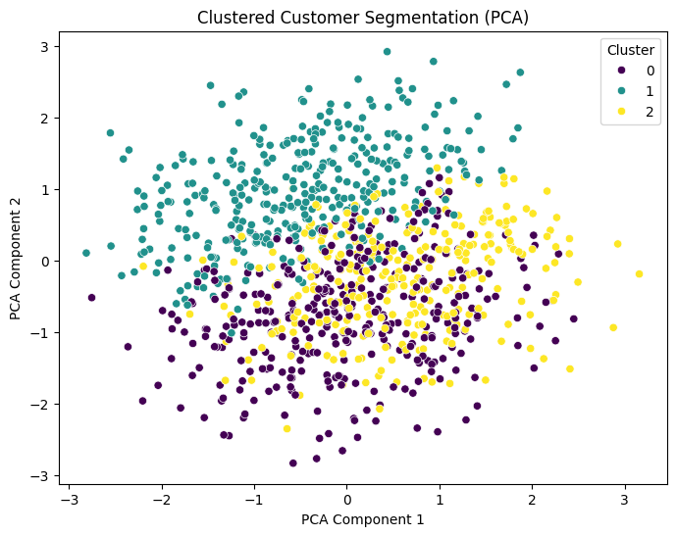
Clustering results
Based on the K-Means clustering, customers was divided into 3 segments below:

Slide 8
Customer segment 1
Findings
Insights
- Đây là tệp khách hàng trẻ tuổi, thu nhập khá, tần suất mua sắm cao và tập trung vào ba danh mục: Điện tử, Thể thao, và Trang trí nhà cửa.
Average Age: 28 (khách hàng trẻ)
Average Income: $88,163 (khá)
Gender: Male
Moderate Spending Score: 51
Purchase Frequency: 28 lần /năm (tần suất mua sắm khá cao)
Most preferred category: Electronics | Sports | Home & Garden
- Với điểm chi tiêu trung bình, họ có tiềm năng chi tiêu nhiều hơn nếu được cung cấp các chương trình khuyến mãi phù hợp và sản phẩm chất lượng

Slide 9
Customer segment 2
Findings
Insights
- Phân khúc này gồm những khách hàng nữ trung niên có thu nhập cao và yêu thích các sản phẩm điện tử.
- Dù thu nhập cao, mức chi tiêu của họ chỉ ở mức trung bình, nhưng tần suất mua sắm cao cho thấy họ có thể chi tiêu nhiều hơn nếu có các ưu đãi phù hợp
Average Age: 53 (trung niên)
Most preferred category: Electronics
Average Income: $88,163 (khá)
Gender: Other
Moderate Spending Score: 51
Purchase Frequency: 29 lần /năm (tần suất mua sắm khá cao)

Slide 10
Customer Segment 3
Customer segment 3
Findings
Insights
- Tệp khách hàng trung niên này có thu nhập khá và thích mua sắm hàng tiêu dùng với tần suất mua sắm khá đều đặn.
- Tuy nhiên, mức chi tiêu của họ vẫn ở mức trung bình, có tiềm năng để tăng thêm nếu được cung cấp các chương trình khuyến mãi phù hợp
Average Age: 48 (trung niên)
Most preferred category: Groceries
Average Income: $101,669 (cao)
Gender: Female
Moderate Spending Score: 50
Purchase Frequency: 22 lần /năm (tần suất mua sắm thấp)

Slide 11
RECOMMENDATIONS

Slide 12
Customer segment 1: Recommendations
Tạo các gói sản phẩm kết hợp giữa điện tử và thể thao hoặc điện tử và trang trí nhà cửa. Điều này sẽ khuyến khích mua hàng bổ sung và tăng giá trị đơn hàng.
Đối với phân khúc trẻ tuổi, quảng cáo trên các nền tảng mạng xã hội như Instagram, TikTok về các sản phẩm công nghệ và thể thao sẽ giúp tăng tương tác và doanh thu.
Thiết lập các chương trình khuyến mãi hoặc sự kiện gamified (trò chơi hóa), nơi khách hàng có thể nhận được quà tặng hoặc giảm giá khi mua các sản phẩm thuộc những danh mục yêu thích của họ.

Slide 13
Customer segment 2: Recommendations
Tạo ra cáo chương trình khách hàng trung thành với ngành hàng tiêu dùng, nơi họ có thể tích điểm sau mỗi lần mua sắm và đổi điểm lấy ưu đãi hoặc sản phẩm miễn phí. Điều này sẽ khuyến khích họ mua sắm thường xuyên hơn
Cung cấp các đề xuất sản phẩm dựa trên lịch sự mua sắm, giúp khách hàng dễ dàng lựa chọn các sản phẩm hàng tiêu dùng phù hợp với nhu cầu của họ

Slide 14
Customer segment 3: Recommendations
Quảng bá các sản phẩm điện tử cao cấp như thiết bị thông minh, điện thoại di động và thiết bị gia dụng hiện đại. Tạo ra các chiến dịch marketing nhắm đến sự tiện lợi và hiện đại, phù hợp với khách hàng có thu nhập cao
Tạo ra các chương trình thành viên cao cấp trong phân khúc này, cung cấp các ưu đãi độc quyền, bảo hành mở rộng và hỗ trợ kỹ thuật miễn phí cho các sản phẩm điện tử cao cấp
Tổ chức sự kiện ra mắt sản phẩm công nghệ mới hoặc workshop để khách hàng trải nghiệm sản phẩm trước khi mua. Điều này sẽ khuyến khích nọ tăng mức chi tiêu

Slide 15

CONCLUSION
Phân khúc khách hàng dựa trên dữ liệu nhân khẩu học và hành vi.
Nhận diện các nhóm khách hàng với đặc điểm chi tiêu và sở thích khác nhau.
Tối ưu hóa chiến lược marketing thông qua cá nhân hóa.
Tăng doanh thu và giữ chân khách hàng bằng các chương trình ưu đãi phù hợp.

